Slide 1
Лицензия
ТВ № 20148
от 13.03.2012
CBS REALITY
ХОРОШИЕ, ПЛОХИЕ и УДИВИТЕЛЬНЫЕ
ПРЕЗЕНТАЦИЯ 2015

Slide 2
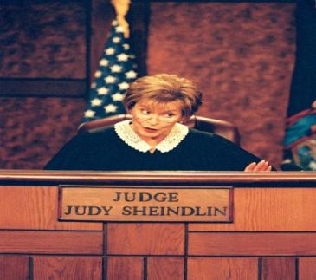
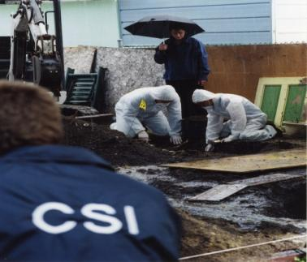
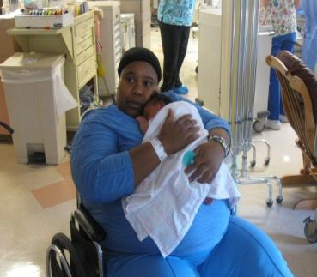
CBS REALITY
ХОРОШИЕ, ПЛОХИЕ И УДИВИТЕЛЬНЫЕ
100% реалити-программы
60/40 – ЖЕН / МУЖ
16-49 ЦЕЛЕВАЯ АУДИТОРИЯ
ВЕРСИЯ КАНАЛА - EMEA1
КОНТЕНТ О ЧЕЛОВЕЧЕСКОМ ХАРАКТЕРЕ
ВЗГЛЯД НА РЕАЛЬНУЮ ЖИЗНЬ ЛЮДЕЙ
ТЕКУЩАЯ БИБЛИОТЕКА – 1900 ЧАСОВ
НОВЫЕ ЧАСЫ (В ГОД) - 450 ЧАСОВ
СУДЬЯ ДЖУДИ
КРИМИНАЛЬНЫЕ ИСТОРИИ
НОВОРОЖДЕННЫЕ: ТРУДНЫЕ РОДЫ
ИЗМЕНА
ТЮРЬМА В ЛАС-ВЕГАСЕ

Slide 3
CBS REALITY ЭТО…...
ПРОГРАММЫ, ЗНАКОМЯЩИЕ С РЕАЛЬНОЙ ЖИЗНЬЮ ЛЮДЕЙ
I.D. Investigation Discovery
CBS REALITY
TLC
ПРОГРАММЫ О РЕАЛЬНЫХ ЛЮДЯХ В РЕАЛЬНОЙ ЖИЗНИ, СОГЛАСУЮЩИЕСЯ СО СЛОГАНОМ КАНАЛА:
ХОРОШИЕ, ПЛОХИЕ И УДИВИТЕЛЬНЫЕ
Мир расследований, криминалистического анализа и реальных преступлений
ПОСТАНОВОЧНЫЕ ПРОГРАММЫ

Slide 4
ХОРОШИЕ, ПЛОХИЕ И
УДИВИТЕЛЬНЫЕ
АНОНСЫ 2015

Slide 5
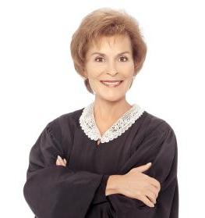
CBS REALITY
ХОРОШИЕ, ПЛОХИЕ И УДИВИТЕЛЬНЫЕ
СУДЬЯ ДЖУДИ (еще больше сезонов)
Высокорейтинговое дневное реалити-шоу, 14 раз номинированное на престижную премию Emmy. Зрителей ждет правосудие с характером – ведь это сериал о самом известном судье в Америке – Джуди Шейндлин. Прямой и искренний, безапелляционный нью-йоркский судья рассматривает реальные дела, такие как: порча машины, вандализм, нападение на охранников, безбашенные тинейджерские вечеринки и даже спор по поводу праха, а также другие разбирательства. Каким же будет вынесенный вердикт? Кто знает! Но будьте уверены, что с таким, не допускающим ошибок судьей, как Джуди, решение непременно нанесет сокрушительный удар не только по самой проблеме, но и по самолюбию некоторых участников.

Slide 6
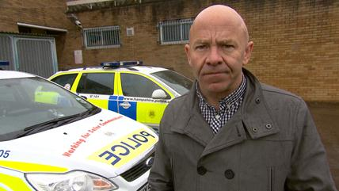
CBS REALITY
ХОРОШИЕ, ПЛОХИЕ И УДИВИТЕЛЬНЫЕ
ПОЙМАТЬ С ПОЛИЧНЫМ, сезон 1-2 (30x30), сезон 3 (20x30)
Сериал рассматривает новые методы борьбы, которыми пользуются полицейские и сотрудники охраны, для того чтобы на месте преступления поймать с поличным магазинных воров.
БИТВА НЕВЕСТ, сезон 2-6
Реалити-шоу, в котором будущие невесты готовятся к предстоящей свадьбе, пытаясь уложиться в определенный бюджет. Это не просто свадебный показ, это сочетание качественного дизайнерского мастерства с драматическими событиями, происходящими в жизни будущих пар, и с интересными персонажами, участвующими в сериале. Это то, с чем каждый человек может столкнуться в РЕАЛЬНОЙ ЖИЗНИ.

Slide 7
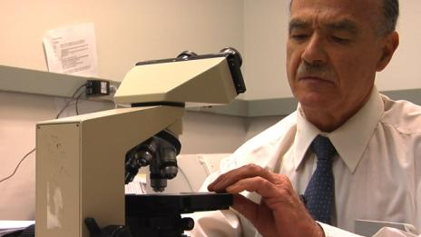
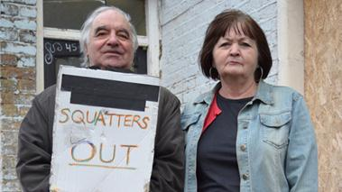
CBS REALITY
ХОРОШИЕ, ПЛОХИЕ И УДИВИТЕЛЬНЫЕ
НЕИЗЛЕЧИМЫЕ, сезон 3
Волнующий сериал о реальных пациентах, которым удалось преодолеть самые разрушительные болезни, и как всем смертям назло, эти страдальцы снова встали на ноги.
THE NIGHTMARE NEIGHBOURS NEXT DOOR, сезон 2
(рабочее название: Кошмарные соседи)
В Британии ежегодно фиксируют около 6 млн. жалоб на соседей. Громкий лай собаки, шумная вечеринка или просто домашний скандал – каждый сталкивался с подобным. Такое «маленькое недовольство» может стать частью вашей повседневной жизни иногда на годы. Но как закончить этот кошмар? Сериал проникает за закрытые двери, чтобы выяснить, что же в действительности произошло между участниками конфликта, и расследует самые необычные и сложные случаи сегодняшней Британии.

Slide 8
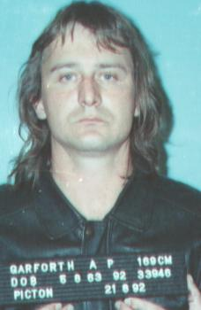
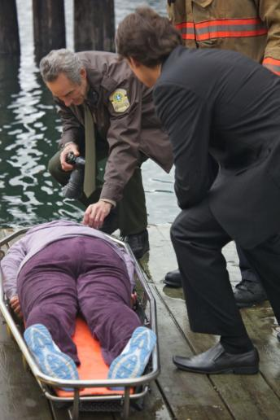
CBS REALITY
ХОРОШИЕ, ПЛОХИЕ И УДИВИТЕЛЬНЫЕ
CRIMES THAT SHOOK AUSTRALIA
(рабочее название: Преступления, потрясшие Австралию)
Сериал о самых громких преступлениях Австралии глазами людей, попавших в самое сердце трагедии. Зрители узнают, что привело к преступлению, его детали и последствия. Захватывающие интервью, воссоздание картины происшедшего, архивные документы – сериал расследует криминальные дела, потрясшие общественность и попавшие в заголовки прессы.
ПРЕСТУПЛЕНИЯ ИЗ ТЕМНЫХ ВОД
Для преступников вода часто является идеальным сообщником при совершении убийства. Для детективов вода может быть врагом, но иногда она раскрывает секреты, давая подсказки о совершенных преступлениях. Детективы должны прибегать к чрезвычайным мерам, чтобы докопаться до правды и найти доказательства правонарушений. Каждая серия посвящена конкретному расследованию, так или иначе связанному с водой. В программе принимает участие семья жертвы, группа следователей и современные специалисты в области криминологии, исследующие место преступления с помощью технологий 21-века.

Slide 9
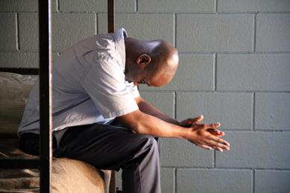
CBS REALITY
ХОРОШИЕ, ПЛОХИЕ И УДИВИТЕЛЬНЫЕ
ПОЙМАТЬ УБИЙЦУ
Профессор и детектив Майк Арнтфилд вместе с группой обычных людей расследует нераскрытые убийства в Торонто и его окрестностях. Каждый эпизод посвящен отдельному преступлению – команда под предводительством Майка старается найти новые «ниточки» и использовать современные технологии, чтобы добыть улики, которые помогли бы полиции закрыть дело.
I DIDN'T DO IT (7х60)
(рабочее название: Я невиновен)
Впервые в истории телевидения – программа, посвященная ошибкам системы, которая отправляет за решетку тысячи невиновных людей. Сериал заглядывает за кулисы расследования, чтобы рассказать горестные истории людей, несправедливо осужденных и годами ожидающих признания своей невиновности.

Slide 10
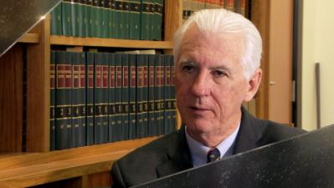
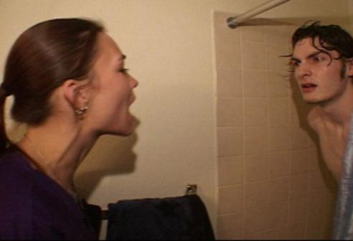
CBS REALITY
ХОРОШИЕ, ПЛОХИЕ И УДИВИТЕЛЬНЫЕ
КОРОНЕРЫ АВСТРАЛИИ (8x60)
В суровых условиях австралийской глубинки коронеры должны найти ответы на вопросы о том, как произошла необъяснимая, неестественная, порой неожиданная трагедия, и предоставить семьям погибшего заключение о смерти их любимого человека.
ИЗМЕНА, сезон 15 (22x60)
«Вы можете убежать, но не сможете скрыться» - главный девиз сериала, который помогает раскрыть измену в отношениях между мужчиной и женщиной. Каждая серия начинается с краткого интервью, в котором герой передачи рассказывает, как встретил своего партнера и почему подозревает его в измене. Затем в дело вступает детективное агентство «Измена». Эти специалисты не боятся громких скандалов и делают все возможное и невозможное, чтобы незаметно следить за подозреваемыми. Они мастерски прокрадываются в дома и офисы, устанавливают скрытые видеокамеры и пристально наблюдают за развитием драматических событий.

Slide 11
Хорошие, плохие и
удивительные
АНОНСЫ 2015
МЕДИЦИНСКИЕ ПРОГРАММЫ

Slide 12
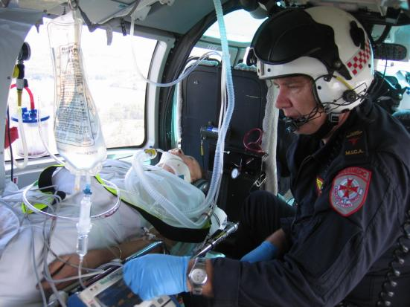
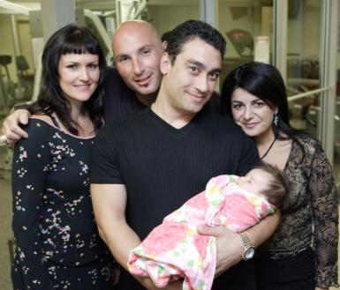
CBS REALITY
Хорошие, плохие и удивительные
СЛУЖБА СКОРОЙ ПОМОЩИ
Сериал на медицинскую тему о напряженной работе сотрудников отделения скорой помощи. Беспрецедентная возможность заглянуть за кулисы и увидеть многое: от обыденных ран до хирургического вмешательства, необходимого для спасения жизни. «Служба скорой помощи» это рассказ о том, как пациенты и их родные и близкие справляются со сложными, порой необычными ситуациями.
ДНИ РОЖДЕНИЯ
Эмоциональный, стремительный сериал, в котором в хронологической последовательности излагаются события из жизни родителей и их новорожденного малыша - о первых шести неделях их совместной жизни. Каждый тридцатиминутный эпизод посвящен конкретной семье и исследует эмоциональные, медицинские, экономические и социальные аспекты, связанные с выполнением родительских обязанностей и воспитанием ребенка. Такого о послеродовом периоде вы еще не видели!

Slide 13
Хорошие, плохие и
удивительные
АНОНСЫ 2015
ВЫХОДНЫЕ

Slide 14
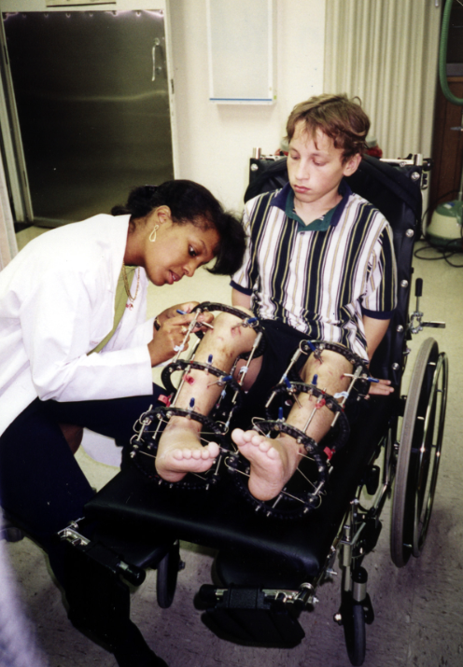
CBS REALITY
Хорошие, плохие и удивительные
ПОРАЗИТЕЛЬНЫЕ МЕДИЦИНСКИЕ ИСТОРИИ
Захватывающий и вдохновляющий сериал о невыносимых страданиях и необычных заболеваниях, поражающих человека, и о мужестве больных, стойко переносящих боль и невзгоды. Взгляд на проблему с человеческой и научной точек зрения.
Каждый эпизод рассказывает о 5-ти разных людях, страдающих редкими недугами - до тех самых пор, пока они не встречают на своем пути врача, способного помочь. Многие находятся при смерти, когда приходит спасение и решение найдено.
Мужчина, упавший в бетономешалку; женщина, лишившаяся скальпа из-за вращающегося механизма; уникальные в своем роде случаи, включая женщину с 70-ти килограммовой опухолью и ребенка с 4-мя ногами – каждая история начинается как медицинская загадка, постепенно раскрывая подробности состояния больного и симптомы, пока не появится «правильный» врач, чтобы поставить окончательный диагноз и найти эффективное лечение.
Эта программа – торжество научного подхода и человеческой изобретательности над болезнью и человеческим страданием.

Slide 15
CBS Reality EMEA1 Пример расписания
2015 БУДНИ РАСПИСАНИЕ
08:50 Дни рождения
09:15 Дни рождения
09:40 Поразительные медицинские истории
10:30 Домашние дети
10:55 Городская больница
11:45 Скорая помощь
12:35 Аварийные службы
13:00 Судья Джуди
13:25 Судья Джуди
13:50 Вещественное доказательство
14:15 Автомобили - приманки
14:40 Автомобили - приманки
15:05 Дни рождения
15:30 Дни рождения
15:55 Домашние дети
16:20 Поразительные медицинские истории
17:10 Судья Джуди
17:35 Судья Джуди
18:00 Автомобили - приманки
18:25 Автомобили - приманки
18:50 Скорая помощь
19:40 Вещественное доказательство
20:05 Дни рождения
20:30 Дни рождения
20:55 Аварийные службы
21:20 Поразительные медицинские истории
22:10 Судья Джуди
22:35 Судья Джуди
23:00 Измена
23:50 Преступление и наказание. Австралия
00:40 Женщины-заключенные
01:30 Поразительные медицинские истории
ИЗ БИБЛИОТЕКИ CBS:
48 ЧАСОВ, сезон 20
СУДЬЯ ДЖУДИ, сезон 7
ПРОГРАММЫ СТОРОННИХ ПРОИЗВОДИТЕЛЕЙ:
БИТВА НЕВЕСТ, сезон 2-6
ДНИ РОЖДЕНИЯ
ПРЕСТУПЛЕНИЯ ИЗ ТЕМНЫХ ВОД, сезон 3
ПОЙМАТЬ УБИЙЦУ
СЛУЖБА СКОРОЙ ПОМОЩИ, сезон 1-5
ИЗМЕНА, сезон 5
КОРОНЕРЫ АВСТРАЛИИ
СИНИЙ = CBS
ЧЕРНЫЙ = ДРУГИЕ СТУДИИ

Slide 16
Информация о канале
Запущен как Zone Reality в декабре 1999
24 часа в день, 7 дней в неделю
Беспрецедентный охват - более 75 стран в Европе, на Ближнем Востоке и в
Африке
Доступен на 18 языках
4 версии канала – 2 в зоне EMEA, а также специальные версии для Польши,
Великобритании и Ирландии
Целевая аудитория: все взрослые

Slide 17
Технические характеристики
Название спутника | Telstar 12
Орбитальная позиция | 15° З.Д.
Транспондер | 19
Частота | 11,124 GHz
Символьная скорость: | 21 600
FEC: | 3/4
Система кодировки | Irdeto
Поляризация | Горизонтальная
Также на Eutelsat 36А (36° В.Д.)

Slide 18
… и AMC Networks International
Компания AMC Networks International, международное программное подразделение AMC Networks, является одним из ведущих производителей и дистрибьюторов тематических телеканалов с аудиторией в 140 странах, охватывая самые разные жанры, включая художественные и документальные фильмы, спортивные, детские и развлекательные программы, передачи про стиль жизни. Телеканалы созданы с учетом специфики местных аудиторий, языков и рынков и доступны на многочисленных платформах, включая HD, мобильные устройства и «Видео по запросу». В состав AMC Networks International входят следующие компании: AMC Networks International Central Europe, AMC Networks International Latin America, AMC Networks International Multicanal, AMC Networks International – Zone и вещательное подразделение AMC Networks International DMC.
AMC Networks International – Zone – лидирующая международная вещательная компания, а также дистрибьютор 13-ти тематических телеканалов на территории Европы, Ближнего Востока и Африки.
Собственные и находящиеся в совместном управлении каналы вещают в более чем 120 странах мирах на 25 языках для аудитории в 160 миллионов домохозяйств.

Slide 19
Контакты
Мария Уланова
Генеральный директор
maria.ulanova@zone.amcnetworks.com
Алексей Жемчугов
Региональный директор
alexey.zhemchugov@zone.amcnetworks.com
Представительство
AMC Networks International – Zone
в России и странах СНГ:
Россия, 107023, Москва, ул. Б. Семеновская, д. 40, стр. 1, оф. 115
Телефон: + 7 (495) 665 4760

